Slide 1
Laboratorium zastosowań elektroniki
Akademia WIT
Laboratorium 09
Z-PEL-DB
Wojciech Skurzak
Warszawa 07.05.2024r.

Slide 2
Interfejs analogowy

Slide 3
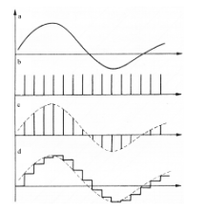
Przetworniki analog-cyfra
Sygnał analogowy
Sygnał próbkujący
Sygnał spróbkowany
Sygnał po wyjściu z układu

Slide 4
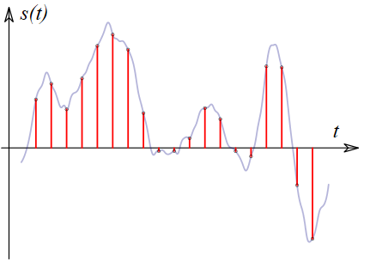
Cyfryzacja sygnału analogowego
Próbkowanie (kwantowanie) – proces tworzenia sygnału dyskretnego, reprezentującego sygnał ciągły za pomocą ciągu wartości nazywanych próbkami. Jest to jeden z etapów przetwarzania sygnału analogowego na sygnał cyfrowy.
5V
0101
Próbki
8V
1000
3V
0011
W ustalonych odstępach czasu mierzona jest wartość chwilowa sygnału i na jej podstawie tworzone są tak zwane próbki.
Sygnał przekształcony do postaci spróbkowanej jest sygnałem dyskretnym.
Z twierdzenia o próbkowaniu (twierdzenie Nyquista-Shannona) wynika, że pełne odtworzenie sygnału ciągłego w czasie jest możliwe, jeśli częstotliwość próbkowania sygnału cyfrowego jest wyższa niż dwukrotność najwyższej częstotliwości sygnału próbkowanego.
Pełny zakres pasma dźwięków słyszalnego przez człowieka mieści się w granicach od 20 Hz do 20 kHz.
Minimalna częstotliwość próbkowania spełniająca ten warunek to 40 kHz.
Dlatego na płycie kompaktowej dźwięk zapisany jest z częstotliwością próbkowania 44,1 kHz.

Slide 5
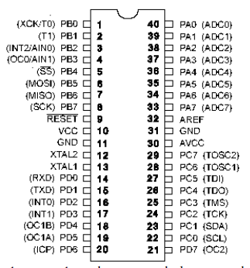
Mikroprocesor ATmega 32
Wejścia analog-cyfra

Slide 6
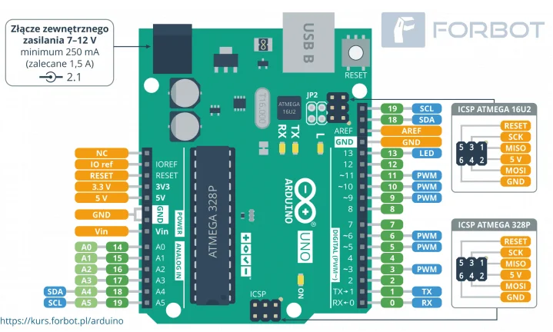

Slide 7
Mikrokontroler ATmega 32 przetwornik A/C
Parametry
Przetwornik A/C Mikrokontrolera ATmega 32 ma następujące parametry:
Sześć wejść analogowych z przetwornikami A/C.
Przetworniki A/C są 10-bitowe (kwant = 1/1024)
Pomiar A/C trwa 0,0001 sek. Czyli możliwe jest wykonanie 10.000 pomiarów na sek.

Slide 8
Programowanie Interfejsu analogowego
Interfejs Analogowy
z = analogRead (Pinx) // Odczyt wartości z pinu „Pinx”
W Arduino przetwornik A/C jest 10-bitowy co umożliwia wczytanie liczb 0-1023.

Slide 9
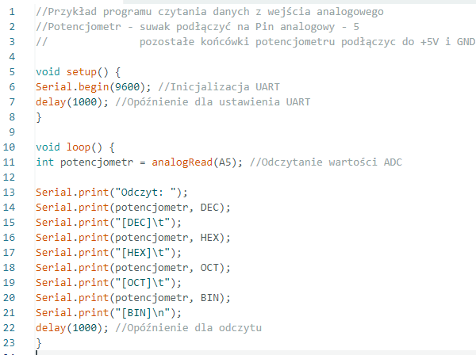
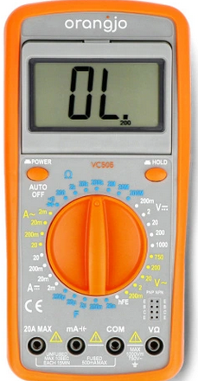
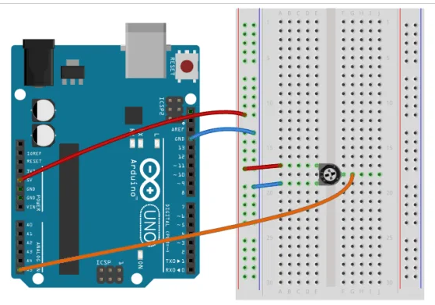
Zadanie 1 – wejścia analogowe
Miernik ustawić na pomiar napięcia (woltomierz)

Slide 10
Zadanie 1 – wejścia analogowe
Lp. | Odczyt A/C | Napięcie U woltomierza [V] | Napięcie wyliczone z odczytu A/C [V]
1.
2.
3.

Slide 11
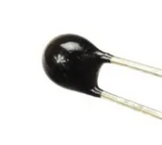
Termistor
Termistory zamieniają swoją rezystancję wraz ze zmianą temperatury.
Termistor, podobnie jak rezystor, nie ma polaryzacji. Prąd może płynąć przez niego w dowolnym kierunku.
Podstawowe parametry termistora, to rezystancja nominalna (podawana typowo przy temperaturze 25°C) oraz jego rodzaj.
Rodzaje termistorów:
PTC (ang. positive temperature coefficient) – temperatura i rezystancja zachowują się współbieżnie, tj. kiedy temperatura rośnie, rezystancja również się zwiększa.
NTC (ang. negative temperature coefficient) – rezystancja i temperatura mają przeciwne kierunki przyrostu, tj. wzrost temperatury oznacza spadek rezystancji.
W zadaniu zastosowano termistor NTC 110 47kΩ

Slide 12
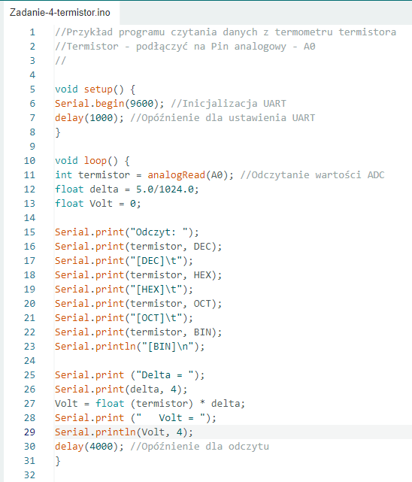
Zadanie 2 – Termistor
I1
5V
Arduino UNO
R1 10kΩ
U2
GND
A0
Termistor
U1

Slide 13
KONIEC

